Slide 1

纯免费PPT即点即下载，无注册、无套路
http://gitppt.com
不信你试试（狗头）
To Save The Earth

Slide 2
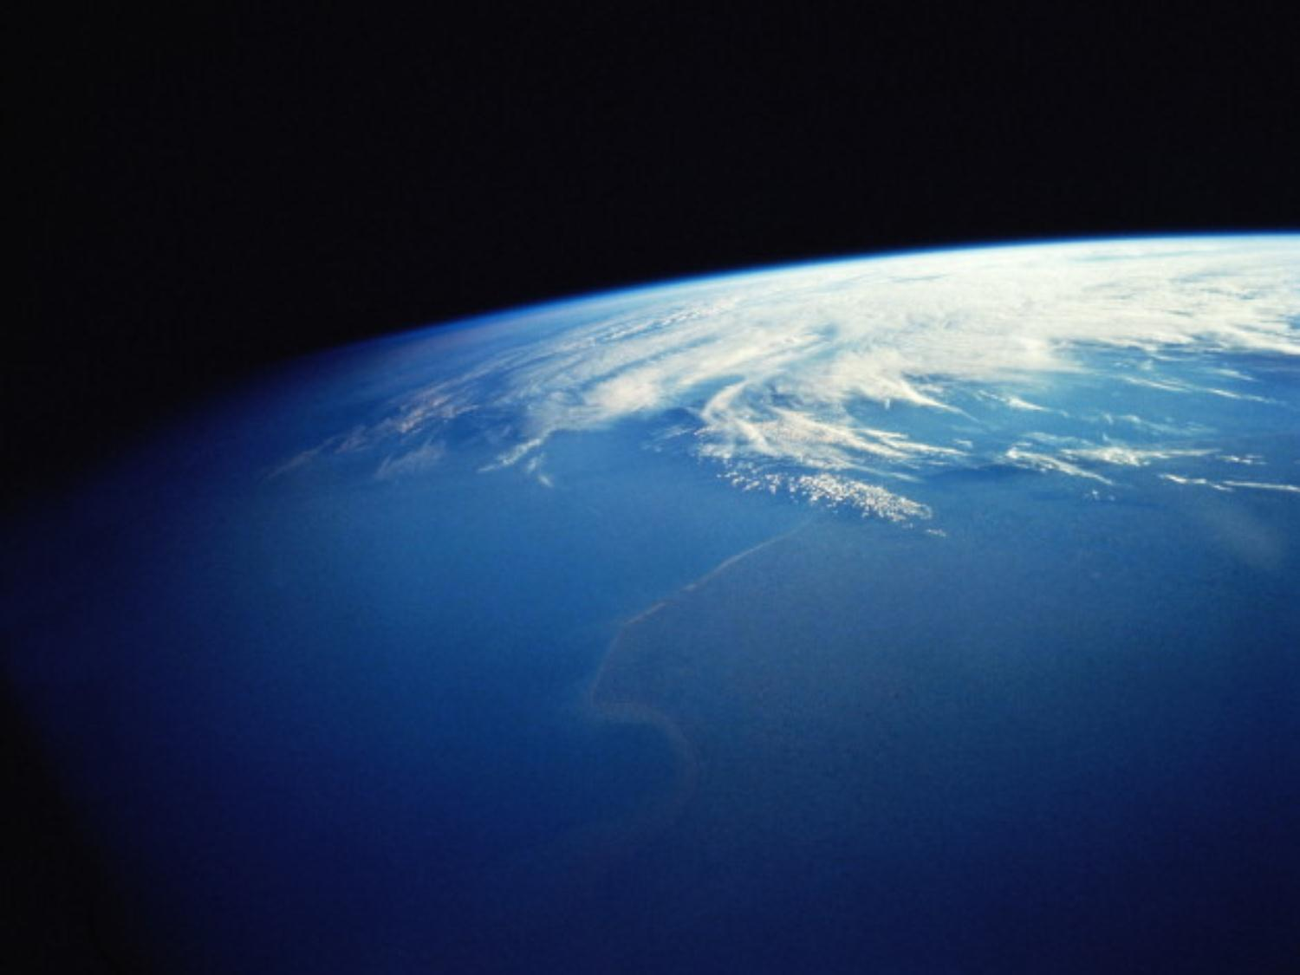
纯免费PPT即点即下载，无注册、无套路
http://gitppt.com
不信你试试（狗头）
地球：
英文Earth,希腊语Gaia,有大地母亲之意。
太阳系八大行星之一，按离太阳由近及远的次序为第三颗。它有一个天然卫星——月球，二者组成一个天体系统——地月系。地球大约有46亿年的历史。地球的寿命还有两亿年长。

Slide 3
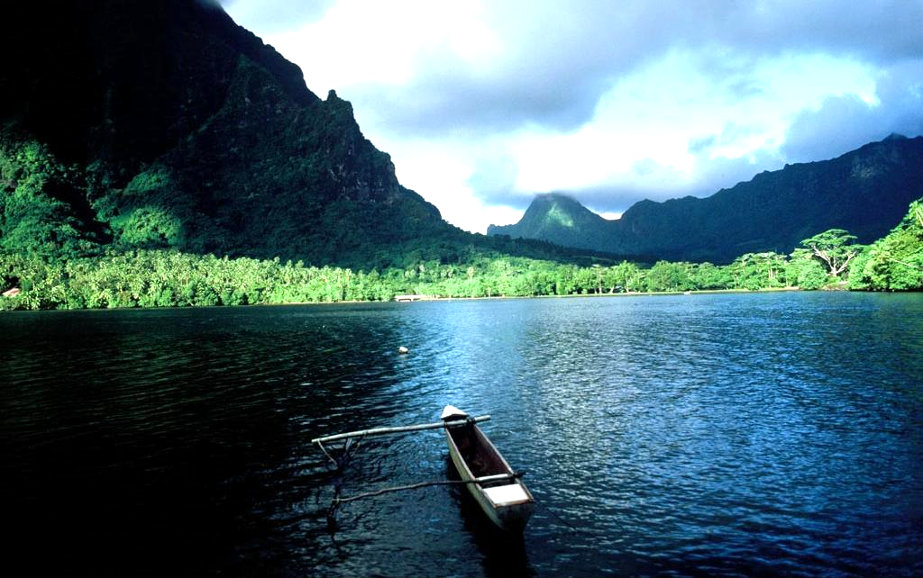

纯免费PPT即点即下载，无注册、无套路
http://gitppt.com
不信你试试（狗头）
但是近些年来，由于工业化污染的日益严重，我们的地球正在遭受着前所未有的破坏。
在人类的自私与贪欲面前，地球承受着严重的环境灾难。我们把一个满是创伤的地球交给下一代，我们应该感到惭愧与内疚。一代人的环境意识代表着这代人的环境质量。
保护环境，人人有责。让我们共同创造一片蔚蓝的天空、一方清澈的水、一片净土、一个语花香的未来。
请爱护我们共同的家园！
全球的陆地可以分为七大洲:亚洲,非洲,欧洲,大洋洲,南美洲,北美洲和南极洲。

Slide 4
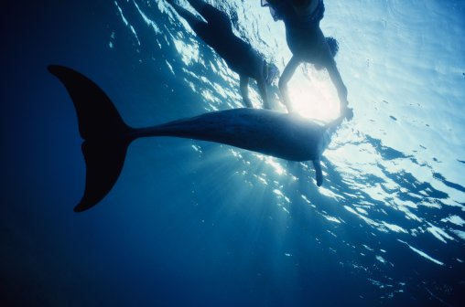

纯免费PPT即点即下载，无注册、无套路
http://gitppt.com
不信你试试（狗头）
浩瀚的海洋蕴藏着极为丰富的生物，在全球生物多样性中占有重要地位。

Slide 5
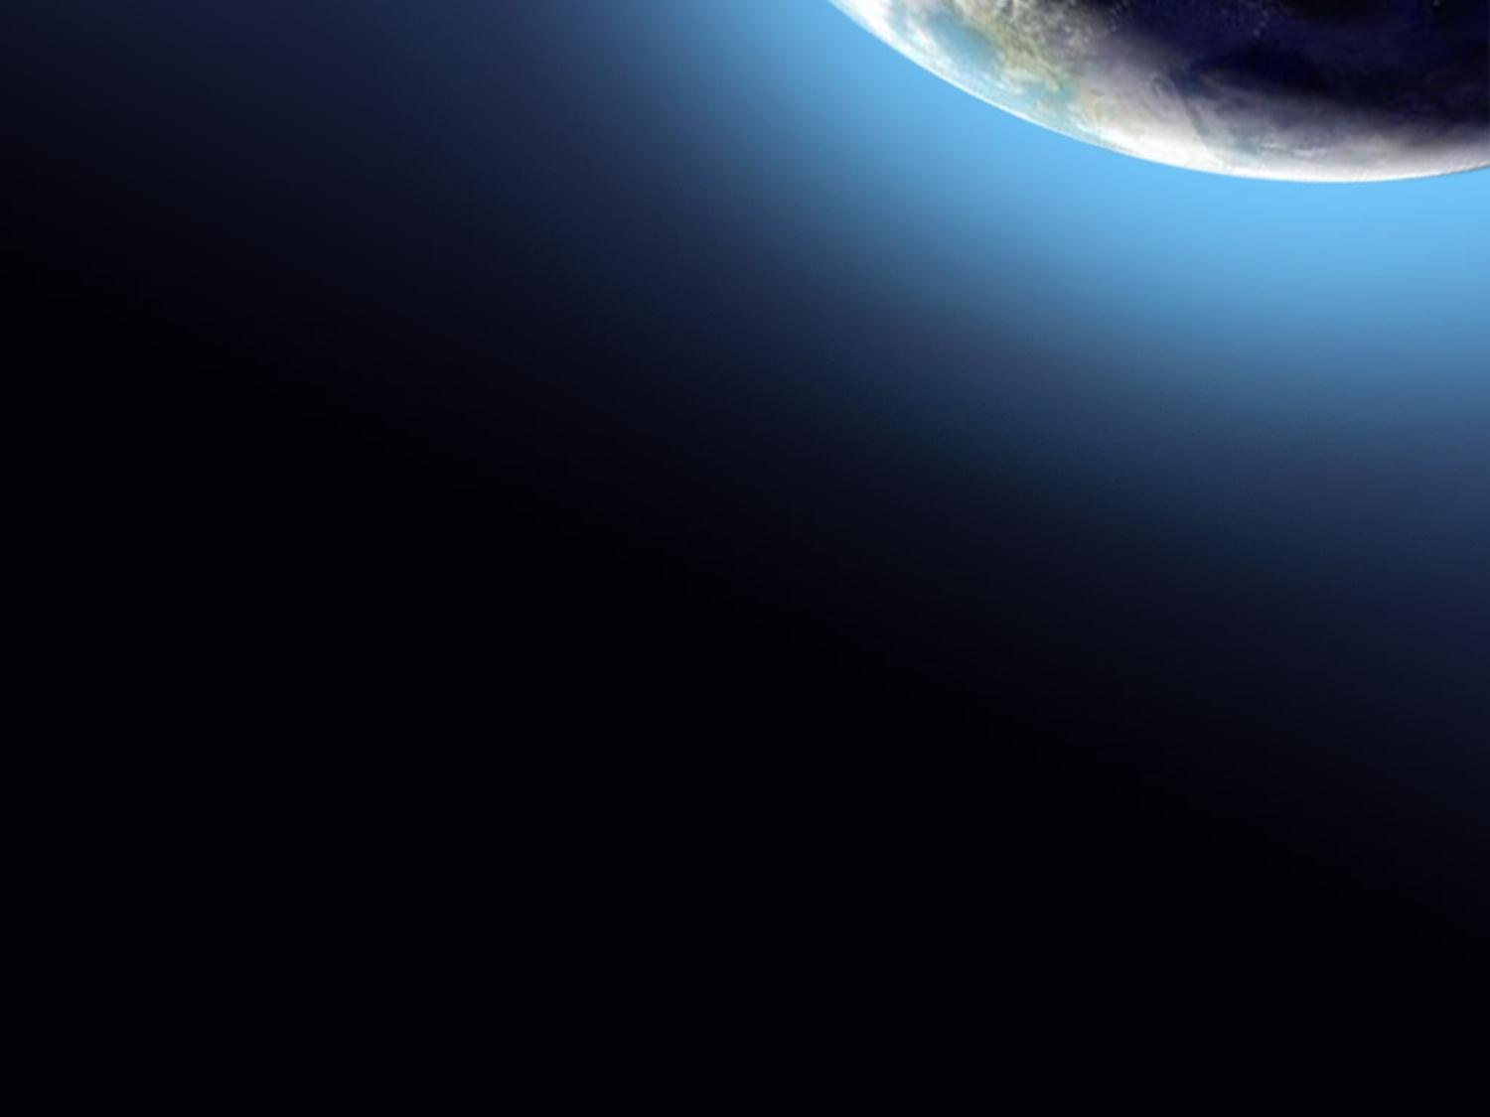
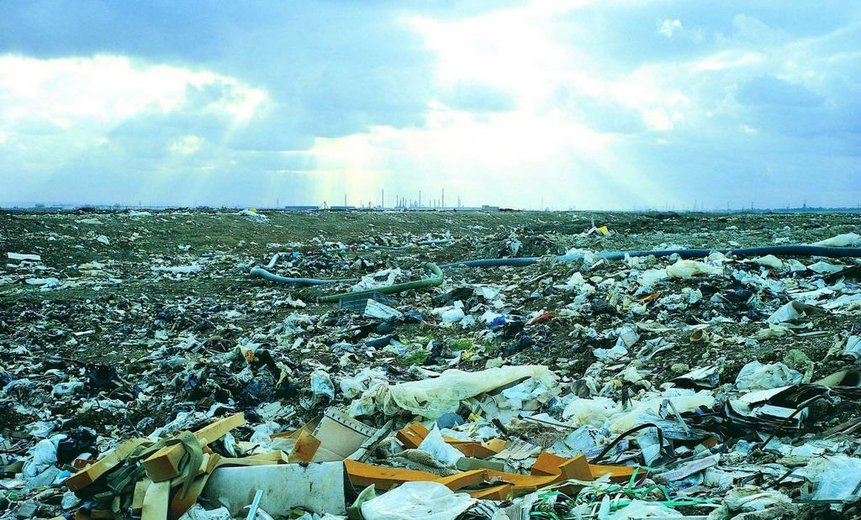
纯免费PPT即点即下载，无注册、无套路
http://gitppt.com
不信你试试（狗头）
但是近些年来，由于工业化污染的日益严重，

Slide 6
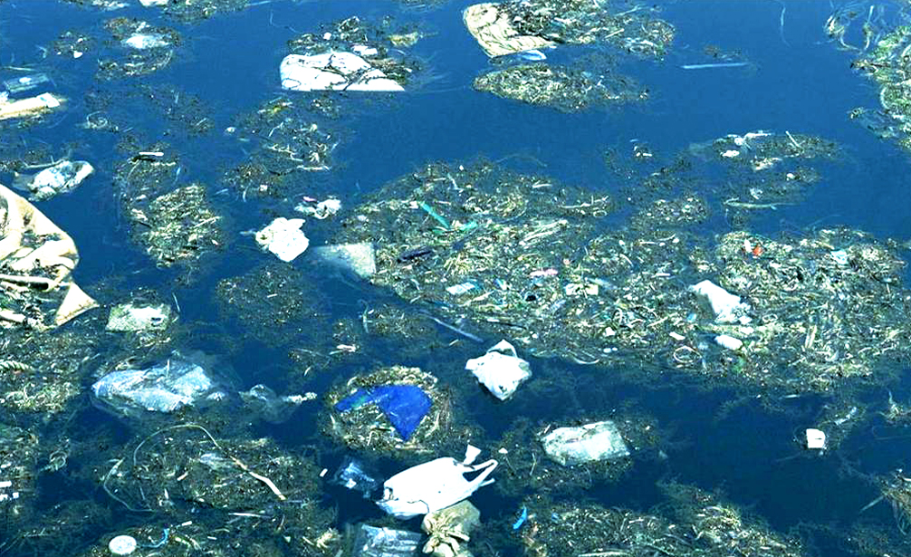
纯免费PPT即点即下载，无注册、无套路
http://gitppt.com
不信你试试（狗头）
环境恶化速度在加快，

Slide 7
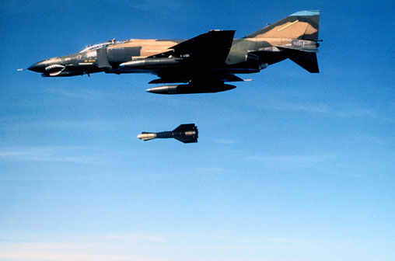
纯免费PPT即点即下载，无注册、无套路
http://gitppt.com
不信你试试（狗头）
现代战争科技日趋先进，但带来的污染也是不可估量的。

Slide 8
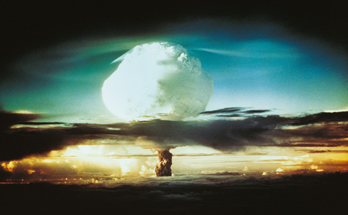

纯免费PPT即点即下载，无注册、无套路
http://gitppt.com
不信你试试（狗头）
核污染在当今已是不可避免，未来会怎样，我们都很茫然。

Slide 9
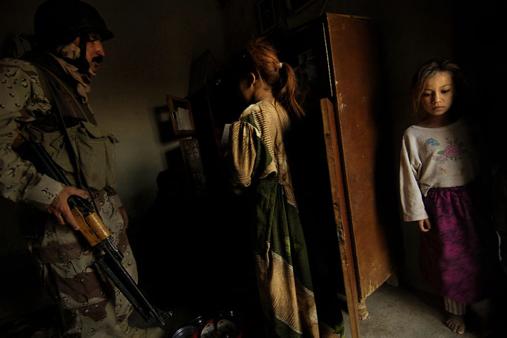

纯免费PPT即点即下载，无注册、无套路
http://gitppt.com
不信你试试（狗头）
谁也不知道他们的未来是什么颜色的。

Slide 10


纯免费PPT即点即下载，无注册、无套路
http://gitppt.com
不信你试试（狗头）

Slide 11

纯免费PPT即点即下载，无注册、无套路
http://gitppt.com
不信你试试（狗头）

Slide 12


纯免费PPT即点即下载，无注册、无套路
http://gitppt.com
不信你试试（狗头）

Slide 13

纯免费PPT即点即下载，无注册、无套路
http://gitppt.com
不信你试试（狗头）

Slide 14

纯免费PPT即点即下载，无注册、无套路
http://gitppt.com
不信你试试（狗头）

Slide 15

纯免费PPT即点即下载，无注册、无套路
http://gitppt.com
不信你试试（狗头）

Slide 16




纯免费PPT即点即下载，无注册、无套路
http://gitppt.com
不信你试试（狗头）

